Slide 1
Развитие самооценки первоклассника
МБОУ «СОШ№5» г. Городец
Учитель начальных классов Колчина Т.А.

Slide 2
Технология оценивания
Цель – обеспечить на этапе контроля реализацию принципов развивающейся личности
Задачи:
Определять как ученик овладевает умениями по использованию знаний
Развивать в ученике умение самостоятельно оценивать результаты своих действий, контролировать самого себя, находить и исправлять собственные ошибки
Мотивировать ученика на успех, избавить его от страха перед школьным контролем, создать комфортную обстановку, сохранить психологическое здоровье.

Slide 3
Развитие самооценки первоклассника
Даём проявить свою (неадекватную) самооценку
Награждаем себя наклейкой, жетоном и т.д.
Постепенно развиваем адекватную самооценку

Slide 4
Алгоритм самооценки
УЧИТЕЛЬ | УЧЕНИК
1. Какое у тебя было задание? | Называет, вспоминая формулировку.
2. Смог выполнить? | Сравнивает и решает – Да.
3. Правильно или с ошибкой? | Без ошибок (Если надо обратимся к классу)
4. Сам или с помощью? | Сам!
5. Награди себя. | Рисует кружок.

Slide 5
Освоение алгоритма осуществляется постепенно:
Сначала оцениваем успешного ученика
Потом учим признавать ошибки
Сворачиваем алгоритм
«Цель достигнута ошибок нет», «Решение я получил, но с помощью класса»

Slide 6
мои достижения
__________________________________

Slide 7
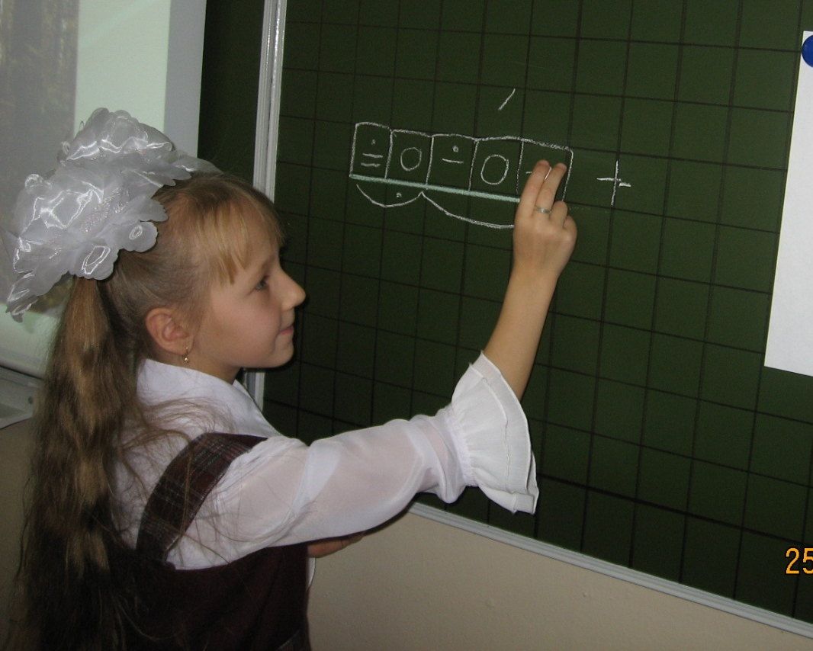
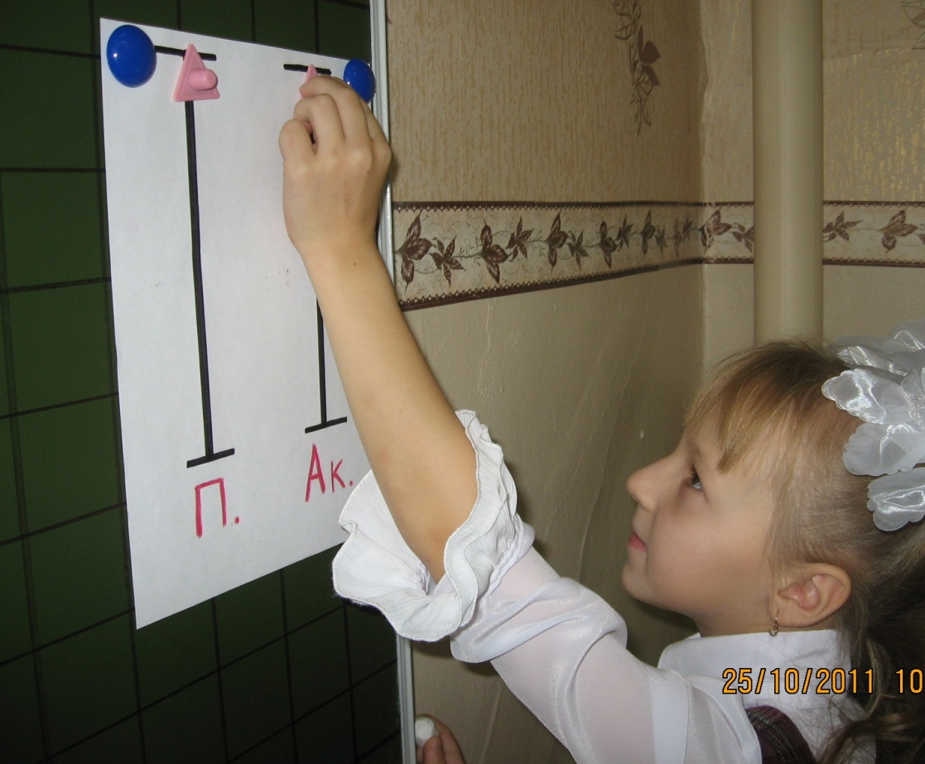
Волшебные линейки

Slide 8
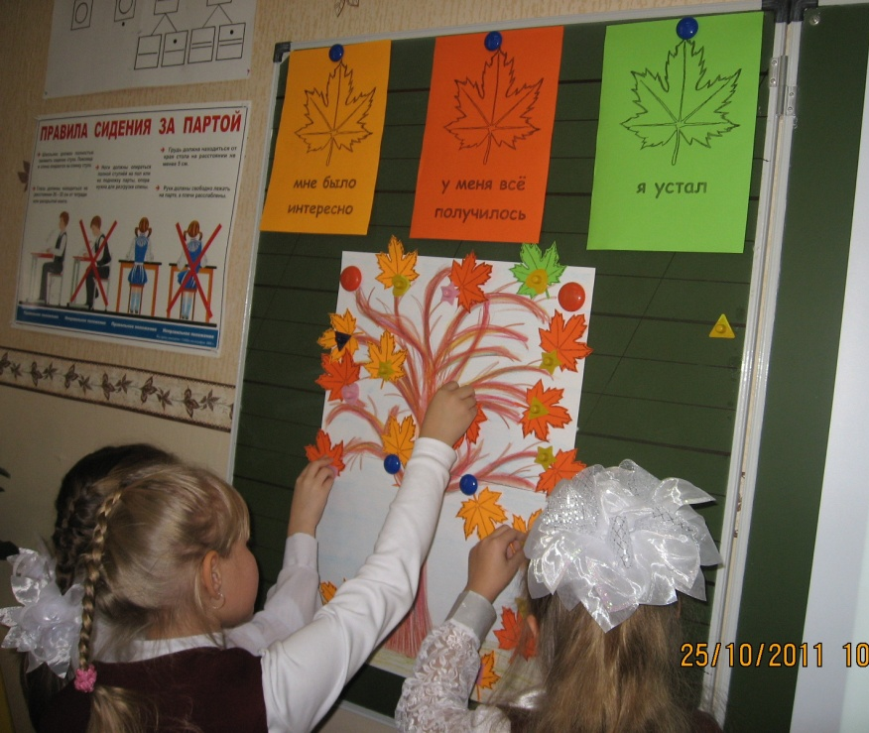
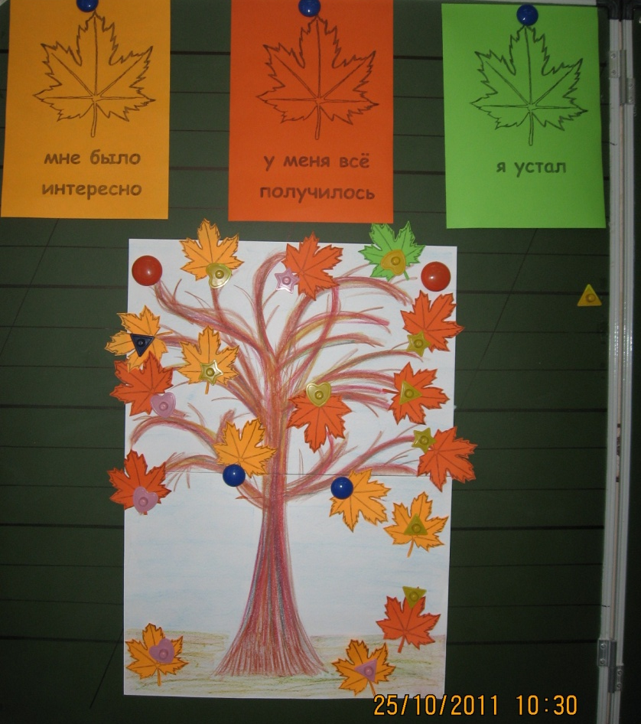
Эмоциональная рефлексия

Slide 9
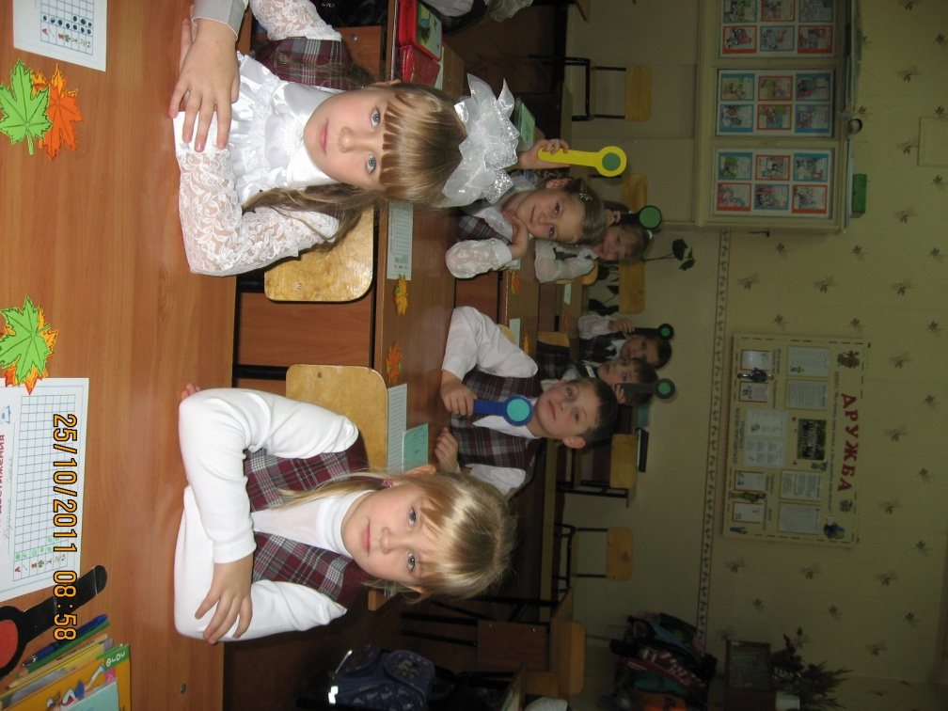
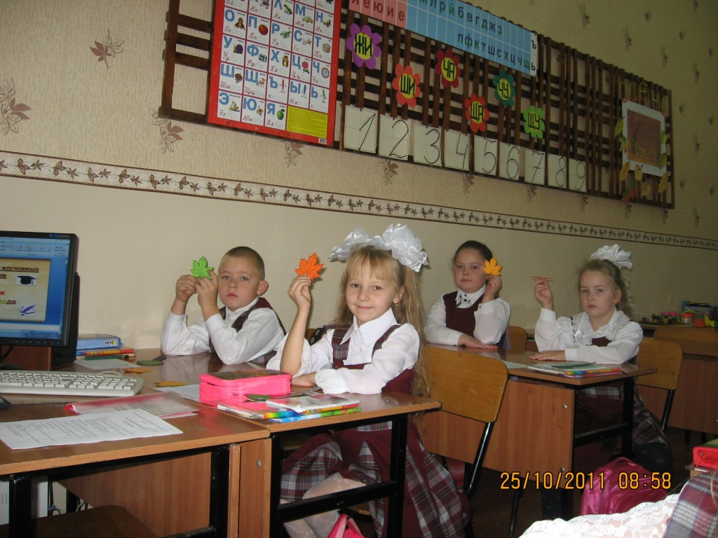
Взаимооценка

Slide 10
Мы работаем на уроках!
Список класса
Биткина Дарина
Винокуршина Анастасия
Горнова Анастасия
Грачёв Юлиан
Жунина Валерия
Зайцева Елена
Казарина Софья
Козлов Артём
Комарова Варвара
Котрикова Анастасия
Маслова Элина
Молочаева Алёна
Нищерет Ксения
Новодранов Прохор
Полякова Анастасия
Пятаков Александр
Самылова Дарья
Суханов Евгений
Активность - А Помощь другому – П Открытие – О Всё успел – В

Slide 11
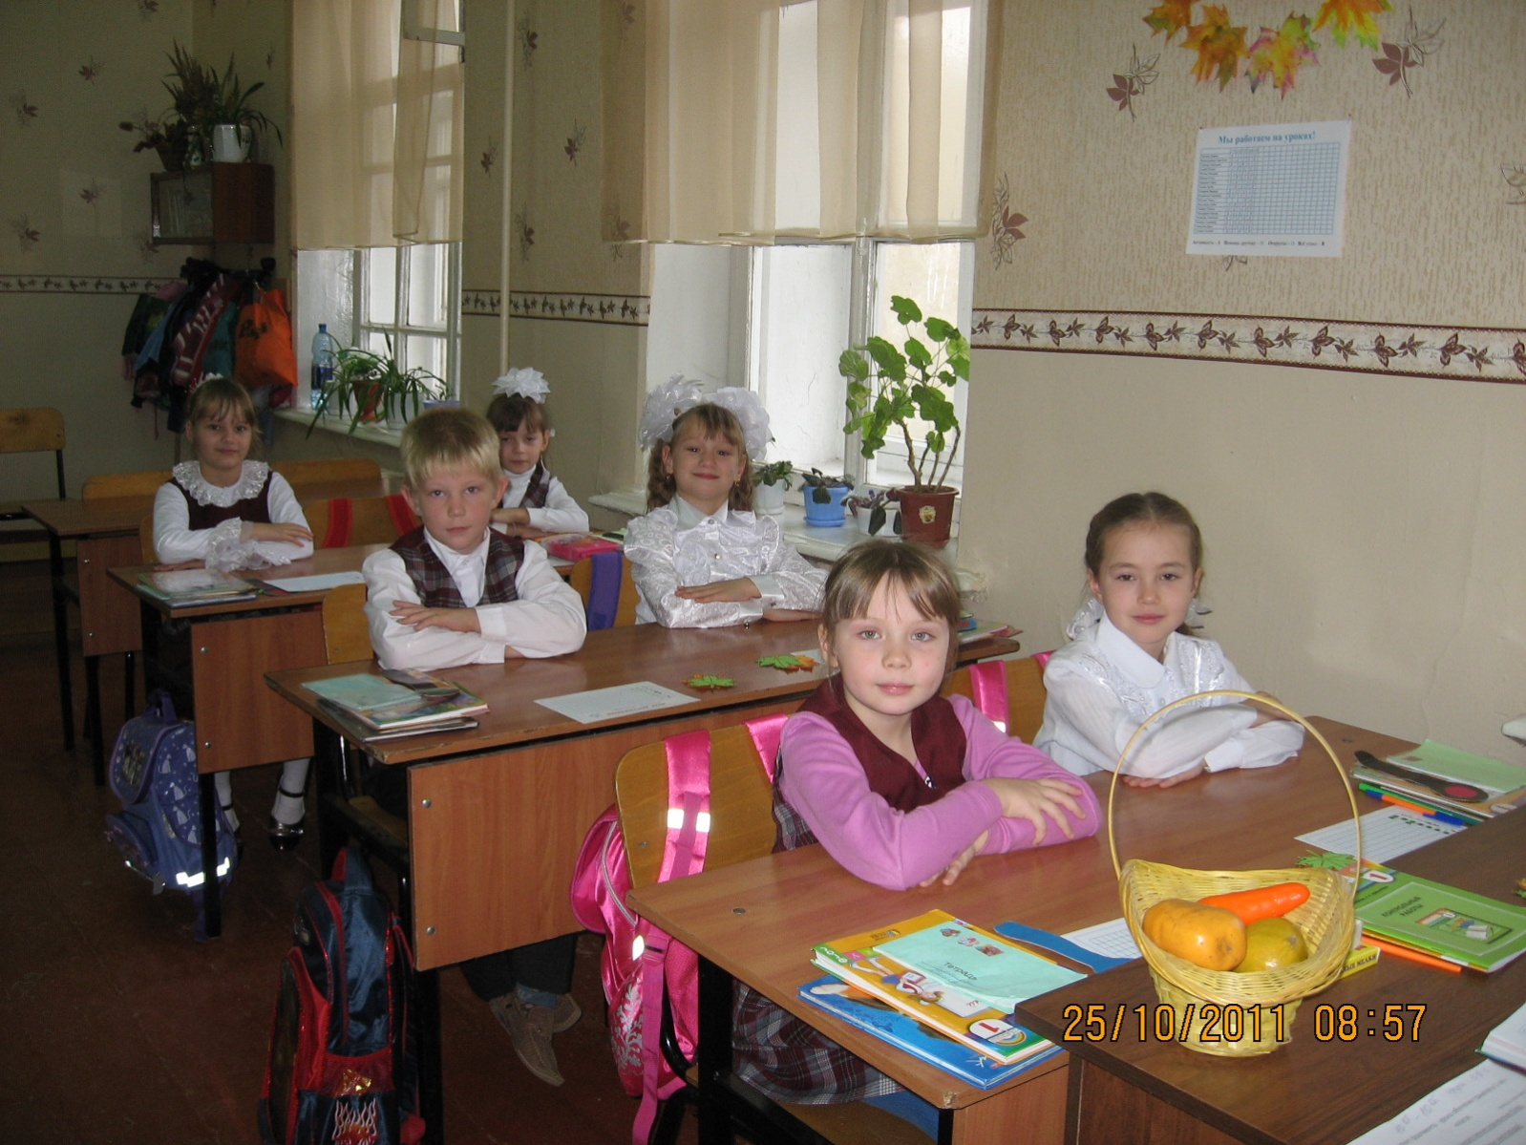
Спасибо за внимание

